Slide 1
第7章 映射器
主要内容
核心配置文件
SQL映射文件
级联查询

Slide 2
7.1 MyBatis配置文件概述
MyBatis的核心配置文件配置了很多影响MyBatis行为的信息，这些信息通常只会配置在一个文件中，并且不会轻易改动。另外，与Spring框架整合后，MyBatis的核心配置文件信息将配置到Spring的配置文件中。因此，在实际开发中需要编写或修改MyBatis的核心配置文件的情况不多。
https://mybatis.org/mybatis-3/zh/configuration.html

Slide 3

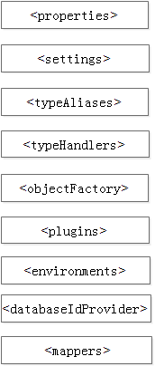


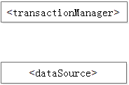

7.1.1 MyBatis配置文件(补充)
在MyBatis框架的核心配置文件中，<configuration>元素是配置文件的根元素，其他元素都要在<configuration>元素内配置。
  注意：这些子元素必须按照由上到下的顺序进行配置，否则MyBatis在解析XML配置文件的时候会报错。
子元素
子元素
子元素

Slide 4
7.1.2 <properties>元素
<properties>是一个配置属性的元素，该元素通常用来将内部的配置外在化，即通过外部的配置来动态的替换内部定义的属性。例如，数据库的连接等属性，就可以通过典型的Java属性文件中的配置来替换，具体方式如下：
1.编写db.properties
jdbc.driver=com.mysql.jdbc.Driver
jdbc.url=jdbc:mysql://localhost:3306/mybatis
jdbc.username=root
jdbc.password=root

Slide 5
7.1.2 <properties>元素
2.配置<properties... />属性
<properties resource="db.properties" />
3.修改配置文件中数据库连接的信息
  <dataSource type="POOLED">
  <!-- 数据库驱动 -->
  <property name="driver" value="${jdbc.driver}" />
  <!-- 连接数据库的url -->
  <property name="url" value="${jdbc.url}" />
  <!-- 连接数据库的用户名 -->
  <property name="username" value="${jdbc.username}" />
  <!-- 连接数据库的密码 -->
  <property name="password" value="${jdbc.password}" />
  </dataSource>

Slide 6
7.1.3 <settings>元素
<settings>元素主要用于改变MyBatis运行时的行为，例如开启二级缓存、开启延迟加载等。
<settings>元素中的常见配置，这些配置在配置文件中的使用方式如下：
<!-- 设置 -->
<settings>
<setting name="cacheEnabled" value="true" />
<setting name="lazyLoadingEnabled" value="true" />
<setting name="multipleResultSetsEnabled" value="true" />
<setting name="useColumnLabel" value="true" />
<setting name="useGeneratedKeys" value="false" />
<setting name="autoMappingBehavior" value="PARTIAL" />
...
</settings>
  小提示：上述配置通常不需要开发人员去配置，读者作为了解即可。

Slide 7
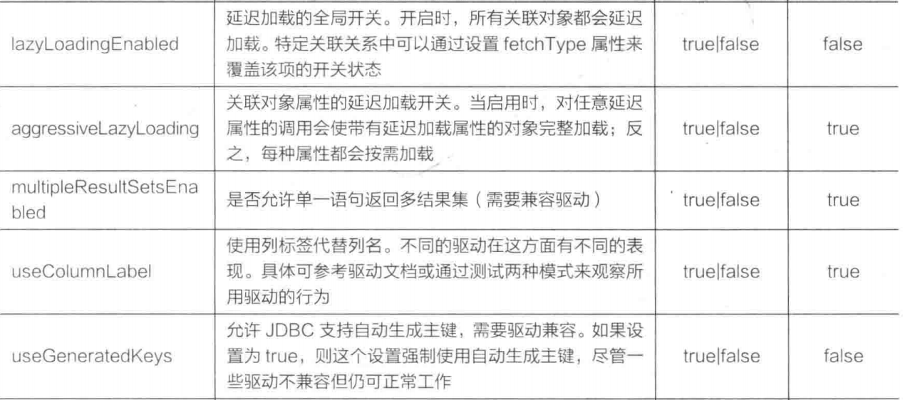
7.1.3 <settings>元素

Slide 8
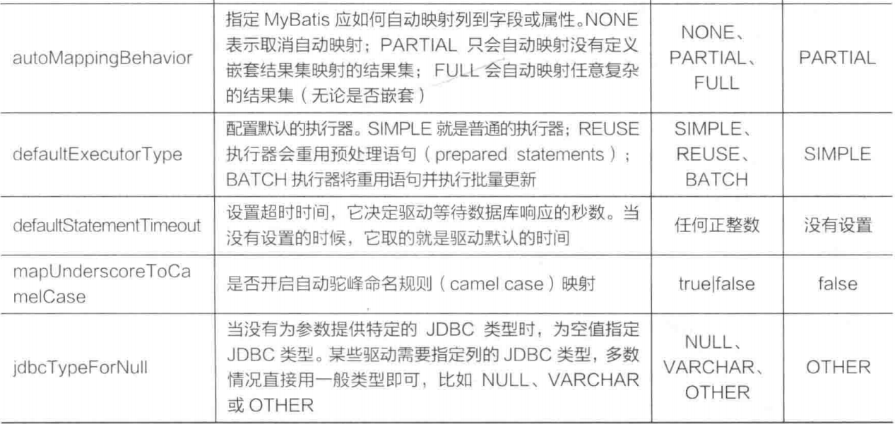
7.1.3 <settings>元素

Slide 9
7.1.4 <typeAliases>元素
<typeAliases>元素用于为配置文件中的Java类型设置一个简短的名字，即设置别名。别名的设置与XML配置相关，其使用的意义在于减少全限定类名的冗余。
1. 使用<typeAliases>元素配置别名的方法如下：
<typeAliases>
<typeAlias alias="user" type="com.itheima.po.User"/>
</typeAliases>
2. 当POJO类过多时，可以通过自动扫描包的形式自定义别名，具体如下：
<typeAliases>
<package name="com.itheima.po"/>
</typeAliases>
  注意：如果在程序中使用了注解，则别名为其注解的值。

Slide 10
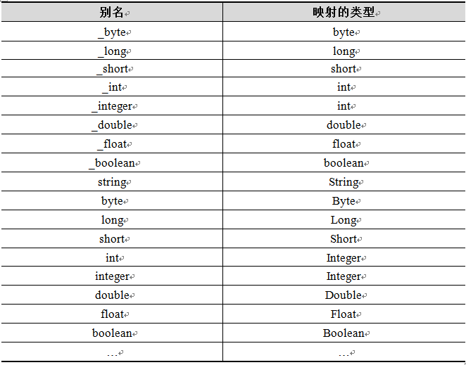
7.1.4 <typeAliases>元素
MyBatis框架默认为许多常见的Java类型提供了相应的类型别名，如下表所示。

Slide 11
7.1.5 <typeHandler>元素
typeHandler的作用就是将预处理语句中传入的参数从javaType（Java类型）转换为jdbcType（JDBC类型），或者从数据库取出结果时将jdbcType转换为javaType。
<typeHandler>元素可以在配置文件中注册自定义的类型处理器，它的使用方式有两种。
1.注册一个类的类型处理器
<typeHandlers>
<typeHandler handler="com.itheima.type.CustomtypeHandler" />
</typeHandlers>
2.注册一个包中所有的类型处理器
<typeHandlers>
<package name="com.itheima.type" />
</typeHandlers>

Slide 12
7.1.6 <objectFactory>元素
MyBatis中默认的ObjectFactory的作用是实例化目标类，它既可以通过默认构造方法实例化，也可以在参数映射存在的时候通过参数构造方法来实例化。通常使用默认的ObjectFactory即可。
大部分场景下都不用配置和修改默认的ObjectFactory ，如果想覆盖ObjectFactory的默认行为，可以通过自定义ObjectFactory来实现
  注意：由于自定义ObjectFactory在实际开发时不经常使用，这里读者只需要了解即可。

Slide 13
7.1.7 <plugins>元素
MyBatis允许在已映射语句执行过程中的某一点进行拦截调用，这种拦截调用是通过插件来实现的。<plugins>元素的作用就是配置用户所开发的插件。
如果用户想要进行插件开发，必须要先了解其内部运行原理，因为在试图修改或重写已有方法的行为时，很可能会破坏MyBatis原有的核心模块。
关于插件的使用，本书不做详细讲解，读者只需了解<plugins>元素的作用即可，有兴趣的读者可以查找官方文档等资料自行学习。

Slide 14
7.1.8 <environments>元素
<environments>元素用于对环境进行配置。MyBatis的环境配置实际上就是数据源的配置，我们可以通过<environments>元素配置多种数据源，即配置多种数据库。
使用<environments>元素进行环境配置的示例如下：
<environments default="development">
<environment id="development">
  <transactionManager type="JDBC" />
  <dataSource type="POOLED">
  <property name="driver" value="${jdbc.driver}" />
  <property name="url" value="${jdbc.url}" />
  <property name="username" value="${jdbc.username}" />
  <property name="password" value="${jdbc.password}" />
  </dataSource>
</environment>
...
</environments>

Slide 15
7.1.8 <environments>元素
事务管理器的配置
在MyBatis中，可以配置两种类型的事务管理器，分别是JDBC和MANAGED。关于这两个事务管理器的描述如下：
JDBC：此配置直接使用了JDBC的提交和回滚设置，它依赖于从数据源得到的连接来管理事务的作用域。
MANAGED：此配置从来不提交或回滚一个连接，而是让容器来管理事务的整个生命周期。默认情况下，它会关闭连接，但一些容器并不希望这样，为此可以将closeConnection属性设置为false来阻止它默认的关闭行为。
  注意：如果项目中使用的是Spring+ MyBatis，则没有必要在MyBatis中配置事务管理器，因为实际开发中，会使用Spring自带的管理器来实现事务管理。

Slide 16
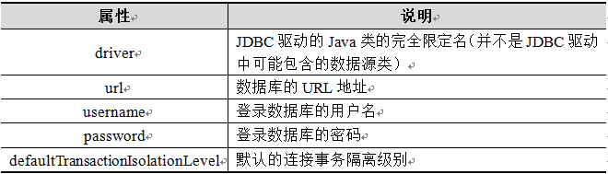
7.1.8 <environments>元素
数据源的配置
1.UNPOOLED
配置此数据源类型后，在每次被请求时会打开和关闭连接。它对没有性能要求的简单应用程序是一个很好的选择。在使用时，需要配置5种属性。

Slide 17
7.1.8 <environments>元素
数据源的配置
2.POOLED
此数据源利用“池”的概念将JDBC连接对象组织起来，避免了在创建新的连接实例时所需要初始化和认证的时间。这种方式使得并发Web应用可以快速的响应请求，是当前流行的处理方式。在使用时，可以配置更多的属性。

Slide 18
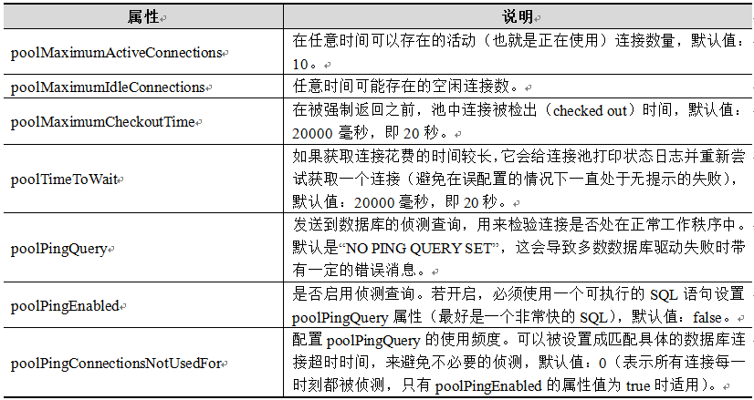
7.1.8 <environments>元素
数据源的配置

Slide 19
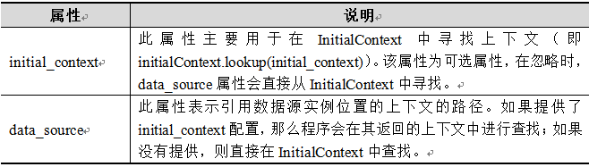
7.1.8 <environments>元素
数据源的配置
3.JNDI
可以在EJB或应用服务器等容器中使用。容器可以集中或在外部配置数据源，然后放置一个JNDI上下文的引用。在使用时，需要配置2个属性。

Slide 20
7.1.9 <mappers>元素
<mappers>元素用于指定MyBatis映射文件的位置，一般可以使用以下4种方法引入映射器文件，具体如下。
1.使用类路径引入
  <mappers>
  <mapper resource="com/itheima/mapper/UserMapper.xml"/>
  </mappers>
2.使用本地文件路径引入
  <mappers>
  <mapper url="file:///D:/com/itheima/mapper/UserMapper.xml"/>
  </mappers>

Slide 21
7.1.9 <mappers>元素
<mappers>元素用于指定MyBatis映射文件的位置，一般可以使用以下4种方法引入映射器文件，具体如下。
3.使用接口类引入
  <mappers>
  <mapper class="com.itheima.mapper.UserMapper"/>
  </mappers>
4.使用包名引入
  <mappers>
  <package name="com.itheima.mapper"/>
  </mappers>

Slide 22
7.2 映射器概述
元素名称 | 描 述 | 备 注
select | 查询语句，最常用、最复杂的元素之一 | 可以自定义参数，返回结果集等
insert | 插入语句 | 执行后返回一个整数，代表插入的行数
update | 更新语句 | 执行后返回一个整数，代表更新的行数
delete | 删除语句 | 执行后返回一个整数，代表删除的行数
sql | 定义一部分SQL，在多个位置被引用 | 例如，一张表列名，一次定义，可以在多个SQL语句中使用
resultMap | 用来描述从数据库结果集中来加载对象，是最复杂、最强大的元素 | 提供映射规则

Slide 23
7.3 <select>元素
在SQL映射文件中<select>元素用于映射SQL的select语句，其示例代码如下：
<!-- 根据uid查询一个用户信息 -->
<select id="selectUserById" parameterType="Integer"
resultType="com.po.MyUser">
select * from user where uid = #{uid}
</select>
上述示例代码中，id的值是唯一标识符，它接收一个Integer类型的参数，返回一个MyUser类型的对象，结果集自动映射到MyUser属性。

Slide 24
属性名称 | 描 述
id | 它和Mapper的命名空间组合起来使用，是唯一标识符，供MyBatis调用
parameterType | 表示传入SQL语句的参数类型的全限定名或别名。是个可选属性，MyBatis能推断出具体传入语句的参数。
resultType | SQL语句执行后返回的类型（全限定名或者别名）。如果是集合类型，返回的是集合元素的类型，而不是集合本身。返回时可以使用resultType或resultMap之一
resultMap | 表示外部resultMap的命名引用。返回时可以使用resultType或resultMap之一
flushCache | 它的作用是在调用SQL语句后，是否要求MyBatis清空之前查询本地缓存和二级缓存。默认值为false。如果设置为true，则任何时候只要SQL语句被调用，都将清空本地缓存和二级缓存
useCache | 启动二级缓存的开关。默认值为true，表示将查询结果存入二级缓存中
timeout | 用于设置超时参数，单位是秒。超时将抛出异常。
fetchSize | 获取记录的总条数设定
statementType | 告诉MyBatis使用哪个JDBC的Statement工作，取值为STATEMENT（Statement）、PREPARED（PreparedStatement）、CALLABLE（CallableStatement）
resultSetType | 这是针对JDBC的ResultSet接口而言，其值可设置为FORWARD_ONLY（只允许向前访问）、SCROLL_SENSITIVE（双向滚动，但不及时更新）、SCROLL_INSENSITIVE（双向滚动，及时更新）
UserMapper.xml, UserDao.java, MyUser.java,UserController.java, TestController.java

Slide 25
7.3.1 使用Map接口传递多个参数
在实际开发中，查询SQL语句经常需要多个参数，比如多条件查询。多个参数传递时，<select>元素的parameterType属性值的类型是什么呢？在MyBatis中允许Map接口通过键值对传递多个参数。
假设数据操作接口中有个实现查询陈姓男性用户信息功能的方法：
public List<MyUser> selectAllUser(Map<String, Object> param);
此时，传递给映射器的是一个Map对象，使用它在SQL中设置对应的参数，对应SQL文件代码如下：
<!-- 查询陈姓男性用户信息 -->
<select id="selectAllUser" resultType="com.po.MyUser" parameterType="map">
select * from user
where uname like concat('%',#{u_name},'%')
and usex = #{u_sex}
</select>
上述SQL文件中参数名u_name和u_sex是Map的key。

Slide 26

填空题
2分
<select id="selectUserById" parameterType="Integer"
resultType="com.po.MyUser">
select * from
</select>
此段配置代码对应实现的DAO方法的名字为 [填空1] ，该方法的返回值类型为(含泛型) [填空2]
正常使用填空题需3.0以上版本雨课堂
作答

Slide 27
7.3.2 使用Java Bean传递多个参数
首先，在ch7应用的src目录下，创建一个名为com.pojo的包，在包中创建一个POJO类SeletUserParam
其次，将Dao接口中的selectAllUser方法修改为：
public List<MyUser> selectAllUser(SeletUserParam param);
再次，将com.mybatis包中的SQL映射文件UserMapper.xml中的“查询陈姓男性用户信息”代码修改为：
<select id="selectAllUser" resultType="com.po.MyUser" parameterType="com.pojo.SeletUserParam">
select * from user
where uname like concat('%',#{u_name},'%')
and usex = #{u_sex}
</select>
最后，将com.controller包中UserController的“查询多个用户”代码片段修改。

Slide 28
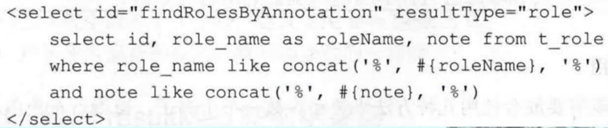
7.3.3 使用注解传递多个参数
使用Mybatis的注解@Param来定义映射器的参数，具有更好的可读性
DAO接口中的写法：
映射文件代码中，不需要paramterType属性，Mybatis会自动探索

Slide 29
7.4 <insert>元素
<insert>元素用于映射插入语句，MyBatis执行完一条插入语句后，将返回一个整数表示其影响的行数。它的属性与<select>元素的属性大部分相同，在本节讲解它的几个特有属性。具体如下：
keyProperty：该属性的作用是将插入或更新操作时的返回值赋值给PO类的某个属性，通常会设置为主键对应的属性。如果是联合主键，可以在多个值之间用逗号隔开。
keyColumn：该属性用于设置第几列是主键，当主键列不是表中的第一列时需要设置。如果是联合主键时，可以在多个值之间用逗号隔开。
useGeneratedKeys：该属性将使MyBatis使用JDBC的getGeneratedKeys()方法获取由数据库内部生产的主键，如MySQL、SQL Server等自动递增的字段，其默认值为false。

Slide 30
7.4.1 主键（自动递增）回填
MySQL、SQL Server等数据库的表格可以采用自动递增的字段作为主键。有时可能需要使用这个刚刚产生的主键，用以关联其他业务。
<!-- 添加一个用户，成功后将主键值回填给uid（po类的属性）-->
<insert id="addUser" parameterType="com.po.MyUser"
keyProperty="uid" useGeneratedKeys="true">
insert into user (uname,usex) values(#{uname},#{usex})
</insert>

Slide 31
7.4.2 自定义主键
如果实际工程中使用的数据库不支持主键自动递增（如Oracle），或者取消了主键自动递增的规则时，可以使用MyBatis的<selectKey>元素来自定义生成主键。
<insert id="insertUser" parameterType="com.po.MyUser">
<!-- 先使用selectKey元素定义主键，然后再定义SQL语句 -->
<selectKey keyProperty="uid" resultType="Integer" order="BEFORE">
select if(max(uid) is null, 1 , max(uid)+1) as newUid from user
</selectKey>
insert into user (uid,uname,usex) values(#{uid},#{uname},#{usex})
</insert>
Order属性值可以为：BEFORE或AFTER，BEFORE表示先执行<selectKey>元素然后执行插入语句；AFTER表示先执行插入语句再执行<selectKey>元素。

Slide 32
7.5 <update>与<delete>元素
<update>和<delete>元素比较简单，它们的属性和<insert>元素、<select>元素的属性差不多，执行后也返回一个整数，表示影响了数据库的记录行数。
<!-- 修改一个用户 -->
<update id="updateUser" parameterType="com.po.MyUser">
update user set uname = #{uname},usex = #{usex} where uid = #{uid}
</update>
<!-- 删除一个用户 -->
<delete id="deleteUser" parameterType="Integer">
delete from user where uid = #{uid}
</delete>

Slide 33
7.6 <sql>元素
<sql>元素的作用在于可以定义SQL语句的一部分（代码片段），方便后面的SQL语句引用它，比如反复使用的列名。
<sql id="comColumns">uid,uname,usex</sql>
<select id="selectUser" resultType="com.po.MyUser">
select <include refid="comColumns"/> from user
</select>

Slide 34
7.7 <resultMap>元素
<resultMap>元素表示结果映射集，是MyBatis中最重要也是最强大的元素。主要用来定义映射规则、级联的更新以及定义类型转化器等。

Slide 35
7.7.1 <resultMap>元素结构
<resultMap type="" id="">
<constructor><!-- 类在实例化时，用来注入结果到构造方法 -->
<idArg/><!-- ID参数，结果为ID -->
<arg/><!-- 注入到构造方法的一个普通结果 -->
</constructor>
<id/><!-- 用于表示哪个列是主键 -->
<result/><!-- 注入到字段或JavaBean属性的普通结果 -->
<association property=""/><!-- 用于一对一关联 -->
<collection property=""/><!-- 用于一对多、多对多关联 -->
<discriminator javaType=""><!-- 使用结果值来决定使用哪个结果映射 -->
<case value=""/> <!-- 基于某些值的结果映射 -->
</discriminator>
</resultMap>
<resultMap>元素的type属性表示需要的POJO，id属性是resultMap的唯一标识。子元素<constructor>用于配置构造方法（当POJO未定义无参数的构造方法时使用）。子元素<id>用于表示哪个列是主键。子元素<result>用于表示POJO和数据表普通列的映射关系。子元素<association> 、<collection> 和<discriminator>是用在级联的情况下。关于级联的问题比较复杂，将在7.8节级联那里学习。

Slide 36
7.7.2 使用Map存储结果集
任何select语句可以使用Map存储结果，示例代码如下：
<!-- 查询所有用户信息存到Map中 -->
<select id="selectAllUserMap" resultType="map">
select * from user
</select>

Slide 37
7.7.3 使用POJO存储结果集
<!-- 使用自定义结果集类型 -->
<resultMap type="com.pojo.MapUser" id="myResult">
<!-- property是com.pojo.MapUser类中的属性-->
<!-- column是查询结果的列名，可以来自不同的表 -->
<id property="m_uid" column="uid"/>
<result property="m_uname" column="uname"/>
<result property="m_usex" column="usex"/>
</resultMap>
<!-- 使用自定义结果集类型查询所有用户 -->
<select id="selectResultMap" resultMap="myResult">
select * from user
</select>

Slide 38
多选题
1分
以下说法正确的是：
A
<select>标签中resultType或resultMap两个属性可以同时使用
B
<insert>标签中使用useGeneratedKeys属性来设置自定义的主键值
C
<insert>标签中使用selectKey子标签来设置自定义的主键值
D
<select>标签中的resultType参数指定输出结果的Java类型，如果返回的是集合，则指定的是集合中元素的类型
提交

Slide 39

7.8 关联关系概述
为什么学习MyBatis关联关系？
实际的开发中，对数据库的操作常常会涉及到多张表，这在面向对象中就涉及到了对象与对象之间的关联关系。针对多表之间的操作，MyBatis提供了关联映射，通过关联映射就可以很好的处理对象与对象之间的关联关系。
关联关系的设置需要从对象（O）、数据库（R）、映射（M）三方面进行。

Slide 40
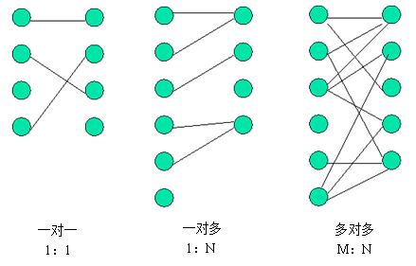



7.8 关联关系概述
在关系型数据库中，多表之间存在着三种关联关系，分别为一对一、一对多和多对多，如下图所示：
一对一
在任意一方引入对方主键作为外键；
一对多
在“多”的一方，添加“一”的一方的主键作为外键；
多对多
产生中间关系表，引入两张表的主键作为外键，两个主键成为联合主键或使用新的字段作为主键。

Slide 41
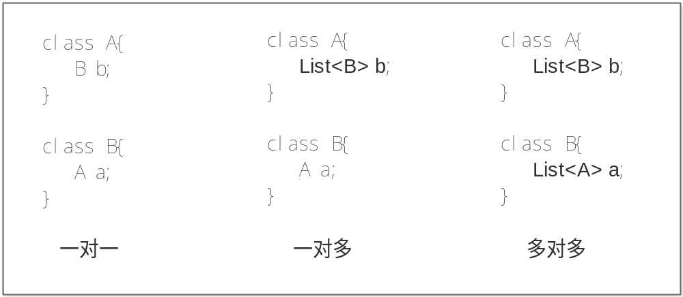



7.8 关联关系概述
在Java中，通过对象也可以进行关联关系描述，如图下图所示：
一对一
在本类中定义对方类型的对象，如A类中定义B类类型的属性b，B类中定义A类类型的属性a；
一对多
一个A类类型对应多个B类类型的情况，需要在A类中以集合的方式引入B类类型的对象，在B类中定义A类类型的属性a；
多对多
在A类中定义B类类型的集合，在B类中定义A类类型的集合。

Slide 42
7.8 关联关系
从对象属性、数据库表列、映射关系三个角度考虑对应
对象属性类型 | 数据库表列类型 | 映射配置标签
标识属性 | 主键列 | <id>
普通属性 | 普通列 | <result>
关联属性(对象/集合) | 外键列 | <association>/ <collection>构建关联对象

Slide 43
7.8 级联关系
如果表A中有一个外键引用了表B的主键，A表就是子表，B表就是父表。当查询表A的数据时，通过表A的外键，也将表B的相关记录返回，这就是级联查询。例如，查询一个人(表A)的信息时，同时根据外键（身份证号）也将他的身份证信息(表B)返回。

Slide 44


7.8.1 一对一级联查询
在现实生活中，一对一关联关系是十分常见的。例如，一个人只能有一个身份证，同时一个身份证也只会对应一个人。
那么使用MyBatis是怎么处理图中的这种一对一关联关系的呢？
<resultMap>元素中，包含了一个<association>子元素，MyBatis就是通过该元素来处理一对一关联关系的。

Slide 45
7.8.1 一对一级联查询
MyBatis如何处理一对一级联查询呢？在MyBatis中，通过<resultMap>元素的子元素<association>处理这种一对一级联关系。在<association>元素中，通常使用以下属性。
property：指定映射到的实体类对象属性，与表字段一一对应
column：指定表中对应的字段（即查询返回的列名）。
javaType：指定映射到实体对象属性的类型。
select：指定引入嵌套查询的子SQL语句，该属性用于关联映射中的嵌套查询。
fetchType:指定在关联查询时是否启用延迟加载。该属性有lazy和eager两个属性值，默认值为lazy（即默认关联映射延迟加载）

Slide 46


7.8.1 一对一
MyBatis加载关联关系对象主要通过两种方式:嵌套查询和嵌套结果。
第一种
第二种
嵌套查询是通过执行另外一条SQL映射语句来返回预期的复杂类型。
嵌套结果是使用嵌套结果映射来处理重复的联合结果的子集。
嵌套查询是在查询SQL中嵌入一个子查询SQL；
嵌套结果是一个嵌套的多表查询SQL；
嵌套查询会执行多条SQL语句；
嵌套结果只会执行一条复杂的SQL语句；一次性取出所有数据会造成内存的浪费
嵌套查询SQL语句编写较为简单；
嵌套结果SQL语句编写比较复杂；配置复杂；维护困难

Slide 47

7.8.1 一对一
虽然使用嵌套查询的方式比较简单，但是嵌套查询的方式要执行多条SQL语句，这对于大型数据集合和列表展示不是很好，因为这样可能会导致成百上千条关联的SQL语句被执行，从而极大的消耗数据库性能并且会降低查询效率。
那怎么解决这种问题呢？

Slide 48
7.8.1 一对一
多学一招：MyBatis延迟加载的配置
使用MyBatis的延迟加载在一定程度上可以降低运行消耗并提高查询效率。MyBatis默认没有开启延迟加载，需要在核心配置文件中的<settings>元素内进行配置，具体配置方式如下：
<settings>
<setting name="lazyLoadingEnabled" value="true" />
<setting name="aggressiveLazyLoading" value="false"/>
</settings>
在映射文件中，<association>元素和<collection>元素中都已默认配置了延迟加载属性，即默认属性fetchType="lazy"（属性fetchType="eager"表示立即加载），所以在配置文件中开启延迟加载后，无需在映射文件中再做配置。

Slide 49
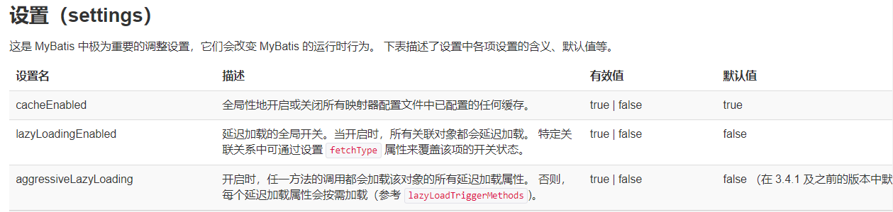
7.8.1 一对一
https://mybatis.org/mybatis-3/zh/configuration.html#settings
如果需要设置同全局变量不一样的延迟加载要求，可以在<association>元素和<collection>元素中设置延迟加载属性属性fetchType。
Person.java, Idcard.java
表：person,idcard
PersonMapper.xml,IdcardMapper.xml

Slide 50
7.8.2 一对多级联查询
在实际生活中一对多级联关系有许多，例如一个用户可以有多个订单，而一个订单只属于一个用户。
下面以用户和订单之间的关系为例，讲解一对多级联查询（实现“根据用户id查询用户及其关联的订单信息”的功能）的处理过程，读者只需参考该实例即可学会一对多级联查询的MyBatis实现。

Slide 51
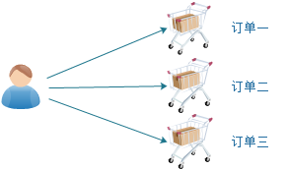
7.8.1 一对多
开发人员接触更多的关联关系是一对多（或多对一）。例如，一个用户可以有多个订单，同时多个订单归一个用户所有。
那么使用MyBatis是怎么处理这种一对多关联关系的呢？
在本书第7章所讲解的<resultMap>元素中，包含了一个<collection>子元素，MyBatis就是通过该元素来处理一对多关联关系的。

Slide 52

7.8.2 一对多
<collection>子元素的属性大部分与<association>元素相同，但其还包含一个特殊属性--ofType 。
ofType属性与javaType属性对应，它用于指定实体对象中集合类属性所包含的元素类型。
ofType
MyUser.java, Order.java
表：user,order1
UserMapper.xml, OrderMapper.xml

Slide 53
多选题
1分
以下有关级联说法正确的是：
A
需要考虑对象、底层数据库和两者之间映射三个部分
B
一对一应该在底层数据库使用主键外健来实现
C
一对多在对象上应该使用一个对象作为一端对象的关联属性
D
一对多在对象上应该使用一个集合作为一端对象的关联属性
提交

Slide 54
7.8.3 多对多级联查询
其实，MyBatis没有实现多对多级联，这是因为多对多级联可以通过两个一对多级联进行替换。例如，一个订单可以有多种商品，一种商品可以对应多个订单，订单与商品就是多对多的级联关系。使用一个中间表订单记录表，就可以将多对多级联转换成两个一对多的关系。下面以订单和商品（实现“查询所有订单以及每个订单对应的商品信息”的功能）为例，讲解多对多级联查询。

Slide 55
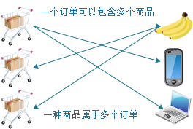
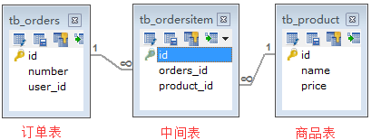
7.8.3 多对多
在实际项目开发中，多对多的关联关系也是非常常见的。以订单和商品为例，一个订单可以包含多种商品，而一种商品又可以属于多个订单。
在数据库中，多对多的关联关系通常使用一个中间表来维护，中间表中的订单id作为外键参照订单表的id，商品id作为外键参照商品表的id。

Slide 56

7.8.3 多对多
在MyBatis中，多对多的关联关系查询，同样可以使用前面介绍的<collection >元素进行处理（其用法和一对多关联关系查询语句用法基本相同）。
学习案例
Hibernate
的
二级缓存
案例代码
接下来，就以订单和商品之间这种多对多的关联关系为例，来演示MyBatis的关联映射查询的使用。
Product.java, Orders.java
表：product,orders,orders_detail
ProductMapper.xml, OrdersMapper.xml

Slide 57
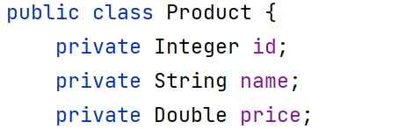
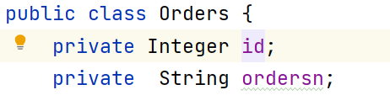
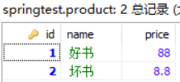
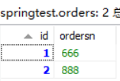
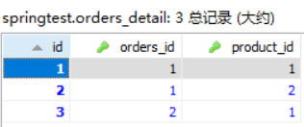
7.8 关联作业
存在如下所示的商品Product类和订单Orders类，底层数据库采用关联表实现多对多关联，现在需要在Product类中添加类型为List<Orders>的关联属性orders，用以统计商品销量，为实现ProductDao接口中的Product selectProductById(Integer pid)方法，并级联查询出Product类中的关联属性orders，请写出对应的ProductMapper.xml和OrdersMapper.xml所需要的配置代码。

Slide 58
多选题
1分
以下有关级联说法正确的是：
A
Mybatis加载关联关系对象主要有嵌套查询和嵌套结果两种方式
B
嵌套查询方式获取级联对象要执行多条SQL语句，嵌套结果方式只要执行1条SQL语句
C
嵌套结果方式可以使用延迟加载获取级联对象
D
1对多底层数据库仅能使用基于外键的方式实现
E
多对多底层数据库仅能使用基于外键的方式实现
提交

